Slide 1

Actividad Integradora 1
Arturo Díaz López - A01709522
Diego Vega Camacho - A01704492
Ian Padrón Corona - A01708940

Slide 2

INTRODUCCIÓN
El programa toma como entrada 2 archivos de transmisión, donde se intenta identificar y localizar fragmentos de código malicioso. Además, se busca el palíndromo y el substring más largo entre ambos archivos de transmisión.

Slide 3
PROCESO
Lectura
Búsqueda
Substring
Palindrome
Se lee el contenido de los archivos de entrada (transmisión y malicious code).
La función readFromFile almacena el contenido de cada archivo en una cadena de caracteres.
Se realiza la búsqueda de códigos maliciosos usando la función searchMaliciousCode, la cual itera a través del contenido de los archivos de transmisión. Al encontrar una ocurrencia, se muestra en consola la posición inicial y final de la misma en el archivo de transmisión correspondiente.
Durante esta fase, se encuentra el substring más largo común entre los dos archivos de transmisión usando programación dinámica.
El resultado se muestra en consola, imprimiendo tanto la cadena encontrada como las posiciones de cada ocurrencia en cada archivo de transmisión.
Se busca dentro de las cadenas de transmisión, el string espejeado o palíndromo más largo dentro de ésta, y se imprime en consola junto con sus posiciones. En esta fase se utiliza la programación dinámica.

Slide 4
PROCESO
Output
Se muestra el contenido de todos los archivos de entrada, así como los resultados de la búsqueda de códigos maliciosos con sus respectivas posiciones.
Finalmente, se imprime el resultado de la búsqueda de la subcadena más larga común entre los dos archivos de transmisión y sus posiciones.

Slide 5
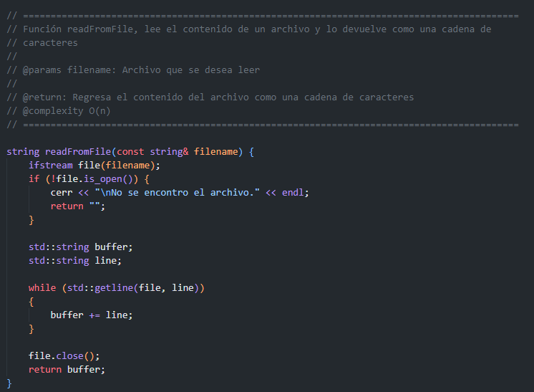
LECTURA

Slide 6
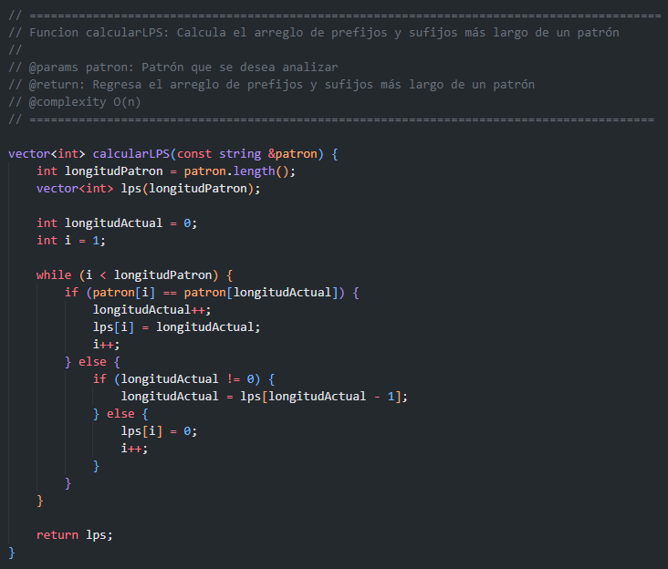
BÚSQUEDA

Slide 7
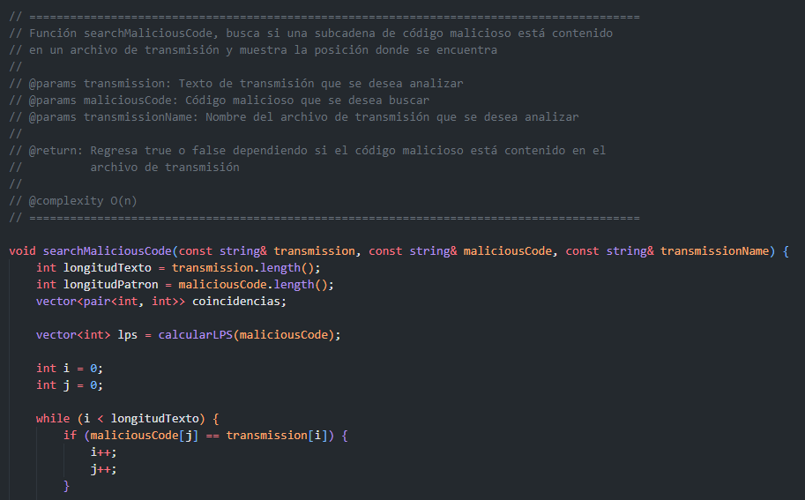
BÚSQUEDA

Slide 8
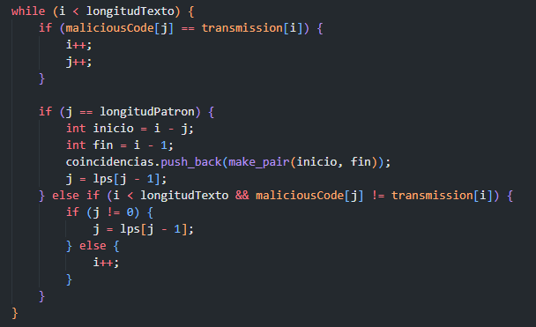
BÚSQUEDA

Slide 9
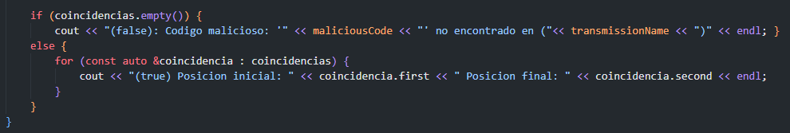
BÚSQUEDA

Slide 10
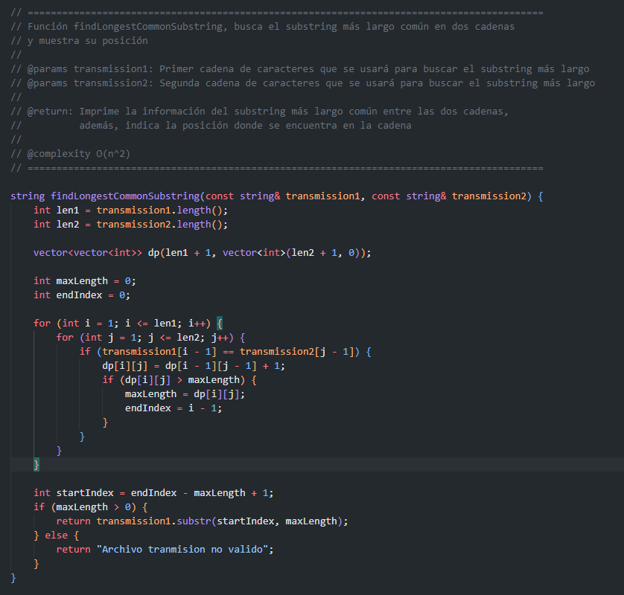
SUBSTRING

Slide 11

SUBSTRING

Slide 12
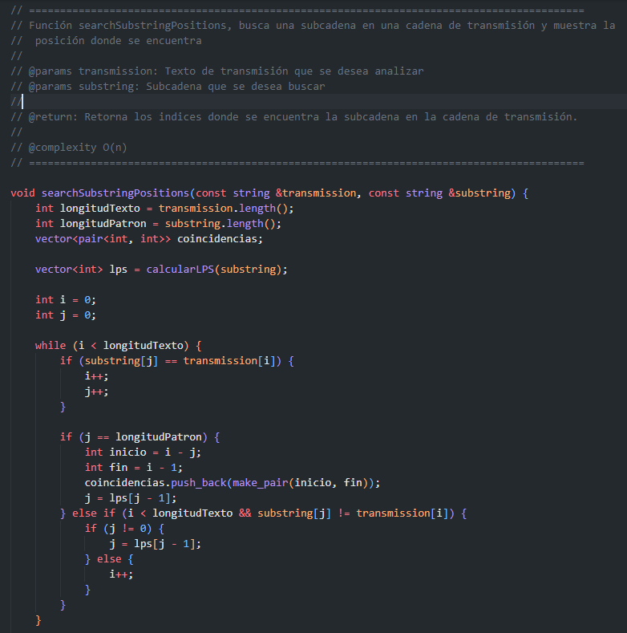
SUBSTRING POSITIONS

Slide 13
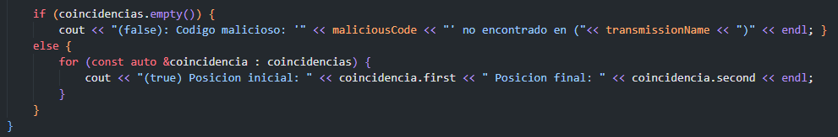
SUBSTRING POSITIONS

Slide 14
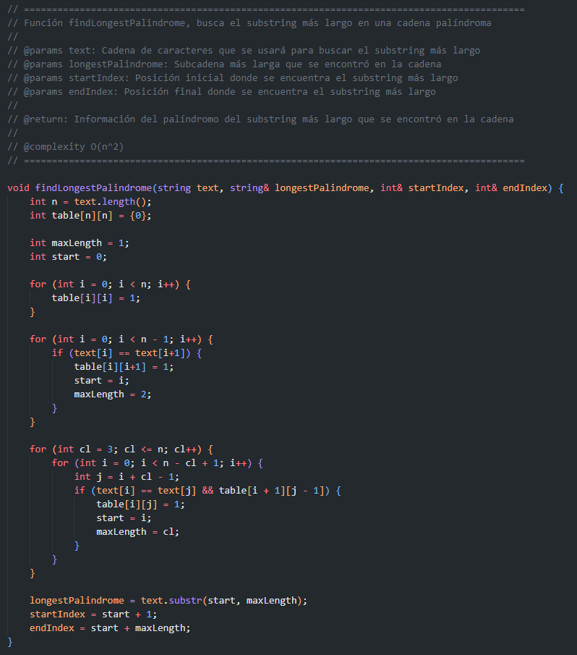
PALINDROME

Slide 15
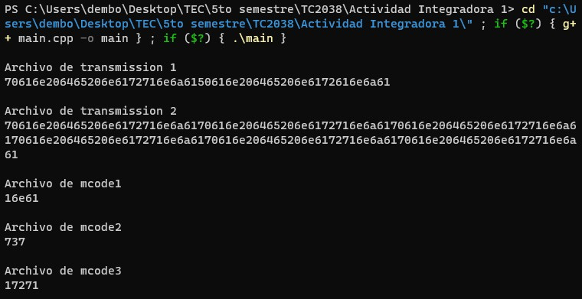
OUTPUT

Slide 16
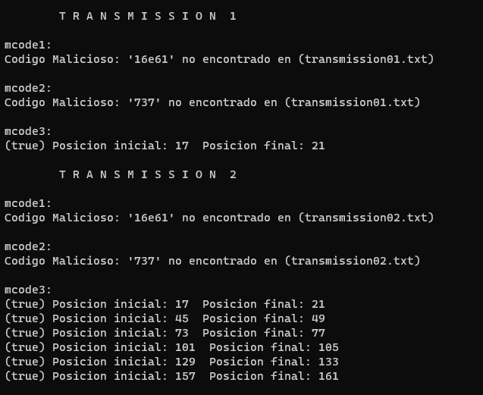
OUTPUT

Slide 17
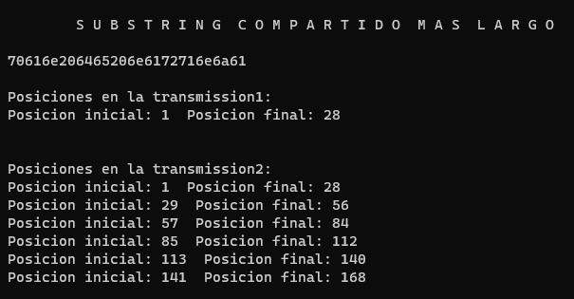
OUTPUT

Slide 18
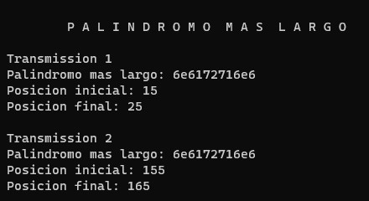
OUTPUT

Slide 19

MUCHAS GRACIAS!

